Slide 1


Object Oriented Programming (OOP)
Presented by Kelompok 2 PHP

Slide 2
Inilah Kelompok 2 PHP !!!
Abdullah Qa’id Mu’aadz
Alamanda Ardana
Elki Aditia Anugrah
Lailatul Qadri

Slide 3
Definisi OOP
Object-oriented programming atau OOP diartikan sebagai pemrograman yang berorientasi pada objek merupakan model pemrograman komputer dengan pengaturan desain perangkat lunak di sekitar data atau objek.
OOP juga dapat didefinisikan sebagai paradigma pemrograman yang mengandalkan konsep kelas dan objek. Paradigma ini digunakan untuk menyusun program perangkat lunak menjadi potongan-potongan kode cetak biru yang sederhana dan dapat digunakan kembali atau kelas-kelas kode. Kelas-kelas ini nantinya digunakan untuk membuat objek individual dalam pemrograman.

Slide 4
Sejarah OOP
Konsep OOP bermula pada era 1960-an. Sebuah bahasa pemrograman Simula memperkenalkan berbagai konsep yang mendasari OOP dengan SIMULA I (1962-65) dan Simula 67 (1967). Kemudian pada tahun 70-an, bahasa pemrograman Smalltalk menjadi yang pertama kali disebut object-oriented.
Pada tahun 1980-an, dua bahasa pemrograman ADA (US Department of Defense) dan PROLOG (the Japanese “Fifth Generation Computer Project”) dipercayai akan bersaing ketat sebagai bahasa pemrograman yang paling dominan. Namun justru OOP yang menjadi paradigma pemrograman yang paling dominan sampai sekarang. Bahasa pemrograman yang object-oriented seperti C++ pada tahun 80-an menjadi populer. Pada tahun 90-an, bahasa-bahasa pemrograman seperti Java mulai menerapkan OOP. Sampai pada 2002, Microsoft Visual Studio memperkenalkan bahasa object-oriented baru yang diberi nama C#. Disusul VB.NET yang merupakan penyempurnaan Visual Basic 6.0 yang tidak mendukung OOP.

Slide 5
Fungsi OOP
OOP memodelkan hal-hal kompleks sebagai struktur sederhana yang dapat direproduksi
Kode OOP dapat digunakan kembali
OOP mencegah duplication atau duplikasi kode
OOP membuat perbaikan bug jadi lebih mudah
OOP melindungi informasi melalui encapsulation (enkapsulasi)
OOP menggunakan abstraksi untuk membuat kompleksitas dapat dicerna
OOP mudah diajak bekerja sama dalam tim developer. Contohnya : Terdapat class yang dapat diberikan kepada developer yang berbeda, sehingga memungkinkan banyak orang untuk membuat kode proyek secara bersamaan

Slide 6
Kelebihan OOP
Membangun program pada modul kerja yang memungkinkan berkomunikasi satu sama lain. Fungsi ini lebih baik daripada harus mulai dari 0, dengan begitu dapat menghemat waktu pengembangan sehingga produktivitas akan lebih baik.
Bahasa OOP (Object Oriented Programming) memungkinkan kamu memecah program menjadi program berukuran bit yang dapat diselesaikan dengan mudah.
Prinsip enkapsulasi data dalam OOP dapat membantu kamu untuk membangun program yang aman dan tidak mudah diserang oleh kode di bagian lain dari program.
Dengan menggunakan prinsip inheritance dalam OOP, kamu dapat menghilangkan kode yang berlebihan dan memperluas penggunaan kelas yang ada.

Slide 7
Kekurangan OOP
Panjang program yang dikembangkan menggunakan bahasa OOP jauh lebih besar daripada pendekatan prosedural. Karena program menjadi lebih besar dalam ukuran, proses eksekusi jadi memakan waktu yang lebih lama.
Kamu tidak dapat menerapkan OOP di semua bahasa pemrograman karena ini bukan bahasa universal.
Harus memiliki keterampilan merancang pemrograman yang tinggi serta perencanaan yang tepat karena menggunakan OOP sedikit rumit.
Semuanya diperlakukan sebagai objek di OOP. Jadi, sebelum menerapkannya kamu harus memiliki pengetahuan yang sangat baik dalam hal objek.

Slide 8
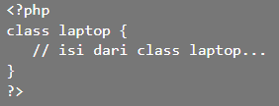
Class pada OOP
Class adalah cetak biru atau blueprint dari object.
Class digunakan hanya untuk membuat kerangka dasar. Yang akan kita pakai nantinya adalah hasil cetakan dari class, yakni object.

Slide 9
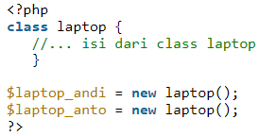
Object pada OOP
Object atau Objek adalah hasil cetak dari class, atau hasil ‘konkrit’ dari class.
Jika menggunakan analogi class laptop, maka objek dari class laptop bisa berupa: laptop_andi, laptop_anto, laptop_duniailkom, dan lain-lain.
Objek dari class laptop akan memiliki seluruh ciri-ciri laptop, yaitu property dan method-nya.

Slide 10
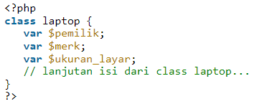
Property pada OOP
Property (atau disebut juga dengan atribut) adalah data yang terdapat dalam sebuah class. Melanjutkan analogi tentang laptop, property dari laptop bisa berupa merk, warna, jenis processor, ukuran layar, dan lain-lain.

Slide 11
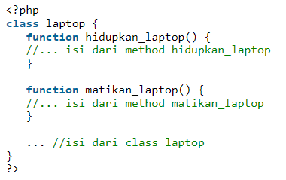
Method pada OOP
Method adalah tindakan yang bisa dilakukan di dalam class. Jika menggunakan analogi class laptop kita, maka contoh method-nya adalah: menghidupkan laptop, mematikan laptop, mengganti cover laptop, dan berbagai tindakan lain.
Method pada dasarnya adalah function yang berada di dalam class. Seluruh fungsi dan sifat function bisa diterapkan ke dalam method, seperti argumen/parameter, mengembalikan nilai (dengan keyword return), dan lain-lain.

Slide 12
Referensi
https://www.ekrut.com/media/oop-adalah
https://wakool.id/blog/481-mari-berkenalan-dengan-object-oriented-programming-oop
https://rifqimulyawan.com/blog/pengertian-oop/
https://www.domainesia.com/berita/oop-adalah/
https://www.duniailkom.com/tutorial-belajar-oop-php-pengertian-class-object-property-dan-method/

Slide 13

“KAMU MAU NANYA?”

Slide 14
Pas sarapan makan tempe Biar siangnya jadi kuat Sekian bahasan tentang OOP Semoga bisa bermanfaat

